Slide 1
AI自駕車模擬體驗 和順科技中心
和順國中 林信廷

Slide 2
人工智慧
人工智慧AI：仿照人類行為的機器
強AI
弱AI
機器學習
監督式：有標籤的
非監督式
深度學習
多層人工神經網路

Slide 3
人工智慧
資料來源：TensorflowKeras.blogspot.com

Slide 4
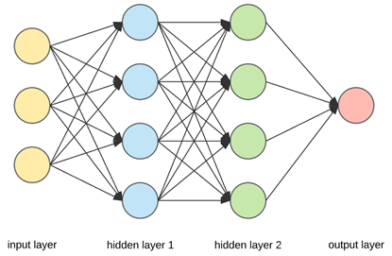
深度學習：
多層人工神經網路
資料來源：一人多工工作室
人腦的重量大約一公斤多，預估具有860億個神經元，以及超過100兆條的神經相連

Slide 5
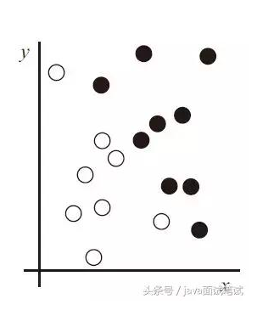
人工智慧

Slide 6
程式語言
簡單來說，就是跟電腦、Arduino、樹莓派等硬體溝通的工具
積木式、圖像式
Scratch、Kodu等
文字式
C語言、PYTHON等

Slide 7
系統平台
電腦架構：輸入→處理→輸出
中央處理器：CPU
運算功能強大
單核、雙核、四核、八核心
圖形處理器：GPU
運算功能較弱
？核心

Slide 8
人工智慧常用套件
Tensorflow：高性能計算軟體庫
Keras：神經網路
OpenCV：影像處理

Slide 9
模擬自駕車體驗流程
輸入指令，開啟自駕車模擬器
開啟網路瀏覽器，練習控制自駕車
訓練—搜集照片
深度學習—輸入指令運算產出模型
輸入指令，開啟模擬器之自駕功能
開啟網路瀏覽器，命令車子自駕

Slide 10
模擬自駕車體驗流程
在Windows開始選單(Start menu)中選擇Anaconda Prompt
啟動自駕車環境
conda activate donkey
移至程式所在的資料夾
cd d:/projects/mysim

Slide 11
模擬自駕車體驗流程
輸入指令，開啟自駕車模擬器
Python manage.py drive
開啟網路瀏覽器，練習控制自駕車
訓練—搜集照片
深度學習—輸入指令運算產出模型
Python manage.py train --model d:\mysim\models\mypilot.h5
輸入指令，開啟模擬器之自駕功能
Python manage.py drive --model d:\mysim\models\mypilot.h5
開啟網路瀏覽器，命令車子自駕

Slide 12
真實自駕車體驗流程
SSH連線進入自駕車下指令
開啟網路瀏覽器，練習控制自駕車
訓練—搜集照片
將自駕車照片取出至電腦
深度學習—輸入指令運算產出模型
將模型輸入自駕車
輸入指令，開啟自駕功能
開啟網路瀏覽器，命令車子自駕

Slide 13
自駕車結構
-樹莓派

Slide 14
自駕車結構
-Jetson-Nano

Slide 15
自駕車結構
-馬達

Slide 16
運算速度比較
i7，8核心，無GPU

Slide 17
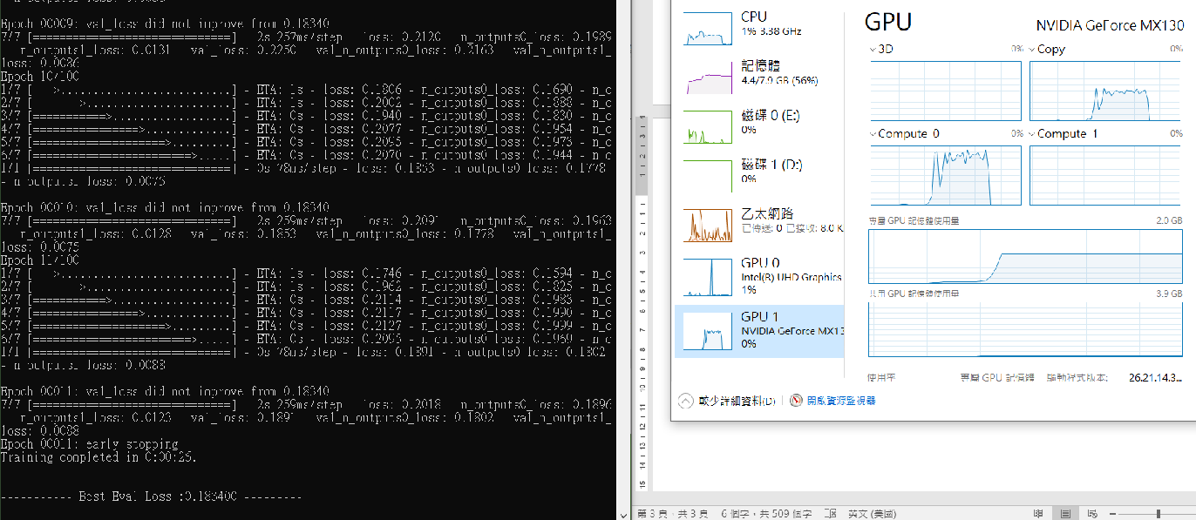
運算速度比較
i5，8核心，有GPU，跑1000張

Slide 18
運算速度比較
JetsonNano-沒用GPU，跑1000張

Slide 19
運算速度比較
JetsonNano-有用GPU，跑1000張
預測大約6分鐘

Slide 20
真實自駕車
訓練結果

Slide 21
訓練模式比較
最重要心得：
10次車禍9次快

Slide 22
THANK YOU
oceanblue0212@hsjh.tn.edu.tw

